Slide 1
Integration status
CMOS Pixel设计讨论会
卢云鹏
高能所/实验物理中心
2019-3-15

Slide 2
设计模块完成情况
模块名称 | Schematics | Layout
FE_V0 | 完成 | 完成
FE_V1 | ? | ?
DGT_V0 | 完成 | 完成
DGT_V1 | 完成 | ?
DGT_V2 | 完成 | ?
Rolling shutter | 完成 | 完成
零压缩和数据缓存 | 完成 | 基本完成
Serializer | ？ | ？
DAC、IO、LVDS、ANALOG buffer及串行控制 | 重复使用MIC4中的模块
低功耗串行发送 | 完成 | 基本完成
整体集成 | 20% | 10%
红色为有进展的部分

Slide 3
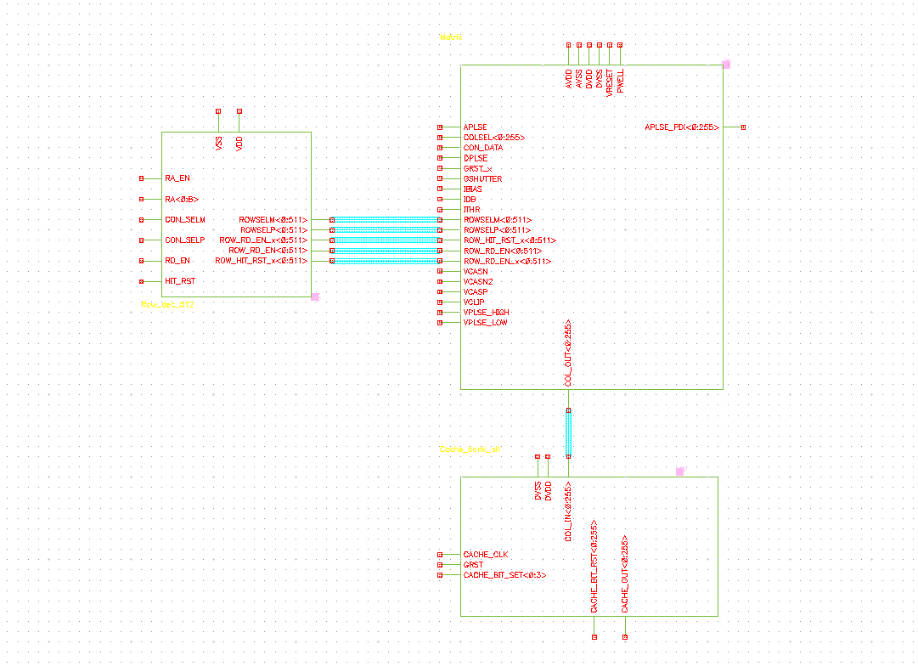
MATRIX
Row_dec_512
CACHE_BANK_ALL

Slide 4
Row_dec_512
HIT读出，清零，以及控制位的行地址选择
实现逐行的读出，清零，以及控制位选择
cell主要功能
9-bit的地址译码器
4个控制输入与行选通相“与”
行输出信号的驱动
信号与电源
电源：DVDD/DVSS
屏蔽层：Deep-NWELL
输入：RA[0:8], RA_EN
HIT_RST, RD_EN, CON_SELM, CON_SELP
输出：ROW_HIT_RST_x, ROW_RD_EN, ROW_RD_EN_x, ROWSELM, ROWSELP
Pitch：16um
信号名称 | 方向 | 极性
RA[0:8] | IN | 正
RA_EN | IN | 正
HIT_RST | IN | 正
RD_EN | IN | 正
CON_SELM | IN | 正
CON_SELP | IN | 正
ROW_HIT_RST_x | OUT | 负
ROW_RD_EN | OUT | 正
ROW_RD_EN_x | OUT | 负
ROWSELM | OUT | 正
ROWSELP | OUT | 正

Slide 5
像素阵列S0
FE_V0+DGT_V0
16um高，26um宽
512行，48列
像素主要功能
信号电荷收集、放大与甄别
1-bit Hit-Latch (RS低有效)
2-bit D-latch for Mask & TPulse
Analog & Digital test pulses
行选读出
行选reset和全局reset
Global shutter
信号与电源
电源：AVDD/AVSS，DVDD/DVSS
Sensor偏压：PWELL
参考源：VRESET
直流偏置：IBIAS，IDB，ITHR, VCASN, VCASN2, VCASP, VCLIP, VPLSE_HIGH, VPLSE_LOW（9个）
控制输入： ROWSELM, ROWSELP, COLSEL, CON_DATA, APLSE, DPLSE, ROW_RD_EN, ROW_RD_EN_x, ROW_HIT_RST_x, GRST_x, GSHUTTER_x（11个）
输出：COL_OUT, APLSE_PIX（2个）
版图概要
水平镜像（diode pitch 26.92/25.08um）
横向信号线5
纵向信号线19（其中14共用）

Slide 6
信号名称 | 方向 | 说明 | 极性
COLSEL | IN | 纵向，不共用 | 正
ROWSELM | IN | 横向 | 正
ROWSELP | IN | 横向 | 正
CON_DATA | IN | 纵向，共用 | 正
APLSE | IN | 纵向，共用 | 正
DPLSE | IN | 纵向，共用 | 正
ROW_RD_EN | IN | 横向 | 正
ROW_RD_EN_x | IN | 横向 | 负
ROW_HIT_RST_x | IN | 横向 | 负
GRST_x | IN | 纵向，共用 | 负
GSHUTTER_x | IN | 纵向，共用 | 负
COL_OUT | OUT | 纵向，不共用 | 正
APLSE_PIX | OUT | 纵向，不共用（需断开） | 正
直流偏置 | 参考配置
IBIAS | 20 nA
IDB | 10 nA
ITHR | 0.5 nA
VRESET | 1.1 V
VCASP | 600 mV
VCASN | 400 mV
VCASN2 | 500 mV
VCLIP | 0
VPLSE_HIGH | 700 mV
VPLSE_LOW | 600 mV
注：
1、直流偏置均纵向，除VRESET外均共用
2、PWELL纵向，不共用

Slide 7
Cache_bank
End-of-Column缓存
实现行扫描读出与优先级编码操作的速度匹配
cell主要功能
1-bit DFF，时钟上升沿有效
单bit或者全局异步RESET，前者由优先级编码器控制，后者可由像素阵列全局RESET控制
单bit异步SET，每4个cell作为一组，由CACHE_BANK_SET[3:0]控制，用于提供重复周期为4-bit的测试pattern
信号与电源
电源：DVDD/DVSS
屏蔽层：Deep-NWELL
输入：COL_IN
控制输入：CACHE_CLK, GRST, BIT_RST, BIT_SET
输出：CACHE_OUT
Pitch：暂定20um
信号名称 | 方向 | 极性
COL_IN | IN | 正
CACHE_CLK | IN | 正沿
GRST | IN | 正
CACHE_BIT_RST | IN | 正
CACHE_BIT_SET | IN | 正
CACHE_OUT | OUT | 正

Slide 8
行扫描控制时序
主要设计依据：
周扬2018.11.23例会报告
周扬2018.12.28例会报告
行扫描时间200ns
寻址
输出
锁存
清零
T0 | Row Address settle time | 25ns
T1 | Column bus settle time | 100ns
T2 | Column bus hold time | 25ns
T3 | Row reset assert time | 25ns
T4 | Row reset de-assert time | 25ns
RowAddr[8:0]
Row N
Row N+1
RD_EN
T0
T2
HIT_RST_x
T3
T4
CACHE_CLK
T1

